Slide 1


Regimento Interno da Faculdade HONPAR
Aprovado pela Resolução do Conselho Superior (CONSUR) Nº 01/2016, de 08 de fevereiro de 2016. Este documento estabelece as normas e diretrizes que regem o funcionamento da nossa instituição, mantida pela Associação Norte Paranaense de Combate ao Câncer.
Nesta apresentação, conheceremos a estrutura organizacional, os princípios pedagógicos e as disposições que orientam nossa comunidade acadêmica, com foco na excelência do ensino superior em saúde.

Slide 2
Identificação e Missão Institucional
Natureza da Instituição
Mantenedora
A Faculdade HONPAR constitui-se como instituição de ensino superior de natureza privada, dotada de autonomia funcional no exercício de suas atribuições legais, com âmbito territorial de atuação delimitado ao município de Arapongas, Estado do Paraná.
É mantida pela Associação Norte Paranaense de Combate ao Câncer, entidade jurídica de direito privado com sede na mesma municipalidade, instituída em 15 de março de 2017 na qualidade de provedora de serviços educacionais.

Slide 3








Missão e Finalidades Educacionais
Excelência Acadêmica
Formação de profissionais de saúde com excelência técnico-científica
Compromisso Ético
Desenvolvimento de valores éticos e humanísticos
Integração Ensino-Serviço
Articulação entre ensino, pesquisa e assistência
Desenvolvimento Regional
Contribuição para o desenvolvimento sustentável da região
A Missão institucional da Faculdade HONPAR consiste em formar profissionais de saúde dotados de excelência técnico-científica, ética e humanística, através da integração indissociável entre ensino, pesquisa e assistência. Em cumprimento ao seu compromisso social, a Instituição organiza-se para contribuir efetivamente para o desenvolvimento regional sustentável.

Slide 4





Objetivos e Princípios Institucionais
Fomento à Criação Cultural
Formação Profissional Qualificada
Estimular o pensamento reflexivo e o espírito científico na comunidade acadêmica.
Formar profissionais de saúde aptos para atuação nos setores público e privado, com ênfase no desenvolvimento regional.
Produção de Conhecimento
Engajamento Comunitário
Desenvolver pesquisas aplicadas integradas às demandas do complexo hospitalar HONPAR.
Atuar ativamente na solução de problemas locais mediante prestação de serviços especializados.

Slide 5










Diretrizes Ético-Pedagógicas
Democracia
Diversidade e Inclusão
Defesa dos princípios democráticos em todas as esferas institucionais.
Compreensão das diversidades ideológica, religiosa, étnica e cultural.
Ética e Cidadania
Cultivo e promoção da ética e da cidadania em todas as atividades.
Sustentabilidade
Compromisso com o desenvolvimento sustentável do País.
Excelência
Atuação qualificada em seus projetos educacionais.

Slide 6



Estrutura Organizacional
Administração Superior
CONSUR, Diretoria Geral, PI, Ouvidoria, CPA e Assessoria
Administração Básica
Gerências e Diretorias Administrativa, Acadêmica e Financeira
Órgãos Acadêmicos
Coordenações de Cursos, NDEs, Colegiados e Núcleos de Apoio
A Faculdade HONPAR é administrada por Órgãos da Administração Superior (deliberativos, normativos e executivos) e Órgãos da Administração Básica (deliberativos e executivos). Esta estrutura organizacional garante a gestão eficiente dos processos acadêmicos e administrativos, com foco na qualidade do ensino e no desenvolvimento institucional.

Slide 7

Conselho Superior (CONSUR)
Composição
Atribuições Principais
Diretor Geral da Faculdade
Estabelecer normas gerais de funcionamento
Presidente da Mantenedora
Representantes da Direção da Mantenedora
Deliberar sobre criação ou extinção de unidades
Representantes docentes e discentes
Alterar o Regimento Geral
Aprovar planos de carreira
Procurador e Ouvidor Institucional
Superintender atividades acadêmicas
Funcionamento
Reuniões ordinárias mensais
Convocações extraordinárias quando necessário
Quórum deliberativo por maioria absoluta
Decisões registradas em atas circunstanciadas

Slide 8





Direção Geral e Órgãos Executivos
Diretor Geral
Representação institucional e execução das deliberações do CONSUR
Procurador Institucional
Interface com órgãos reguladores e supervisão legal
Ouvidoria
Canal de comunicação com as comunidades interna e externa
CPA
Avaliação institucional e acompanhamento da qualidade
O Diretor Geral, nomeado pela Associação Norte Paranaense de Combate ao Câncer, exerce mandato de 4 (quatro) anos, podendo ser reconduzido por igual período. É responsável pela gestão executiva da instituição, zelando pela autonomia didático-científica e representando a Faculdade HONPAR perante órgãos educacionais, sociedade e mantenedora.

Slide 9
Diretorias Administrativa e Acadêmica
Diretoria Administrativa
Diretoria Acadêmica
Responsável pela supervisão, coordenação e operacionalização das ações de manutenção e apoio logístico às atividades institucionais. Assegura a infraestrutura necessária a todos os órgãos da Faculdade HONPAR e gerencia os recursos humanos e materiais.
Encarregada do planejamento, coordenação, supervisão e avaliação das atividades acadêmicas relativas ao ensino, pesquisa e extensão. Zela pela unidade de desempenho didático-pedagógico dos diversos cursos ministrados pela instituição.
Supervisão de projetos de construção e reforma
Planejamento acadêmico e calendário anual
Gestão de recursos humanos e materiais
Supervisão de serviços acadêmicos
Execução orçamentária
Desenvolvimento de ações de apoio discente

Slide 10




Coordenação de Curso e Órgãos Colegiados
Colegiado de Curso
Órgão deliberativo composto pelo Coordenador, docentes e representante discente. Reúne-se ordinariamente três vezes por semestre para planejar e acompanhar a implementação dos Projetos Pedagógicos.
Coordenador de Curso
Gestor responsável pelo sucesso do curso, designado pelo Diretor Geral. Coordena atividades docentes, preside o Colegiado e o NDE, e representa a Coordenação perante as autoridades.
Núcleo Docente Estruturante (NDE)
Órgão consultivo responsável pela concepção e atualização do projeto pedagógico, composto pelo Coordenador e quatro docentes, com 60% tendo titulação stricto sensu.

Slide 11








Organização Didático-Pedagógica
Ensino
Pesquisa
Transmissão de conhecimentos através de metodologias e planos didáticos baseados em diretrizes curriculares
Aprofundamento da qualidade do ensino e colaboração no processo de capacitação docente
Avaliação
Extensão
Verificação contínua da aprendizagem e da eficácia dos métodos pedagógicos
Oferta à comunidade das potencialidades científicas, tecnológicas e culturais da instituição
O ensino na Faculdade HONPAR é exercido com a finalidade de transmitir conhecimentos aos estudantes, através de metodologias, investigações e planos didáticos, calçados sobre diretrizes curriculares que partem de embasamento em conceitos teóricos e se encadeiam com atividades práticas.

Slide 12




Modalidades de Cursos
Graduação
Pós-Graduação
Sequenciais
Formação acadêmica e profissional em nível superior para candidatos que tenham concluído o ensino médio ou equivalente.
Cursos lato sensu, especialização e aperfeiçoamento para candidatos diplomados em cursos de graduação.
Formação específica em diferentes campos do saber para candidatos que atendam aos requisitos estabelecidos.
Extensão
Educação continuada e atualização cultural aberta a candidatos que atendam aos requisitos específicos.

Slide 13

Processo Seletivo e Matrículas
Renovação e Trancamento
Matrícula Inicial
A matrícula deve ser renovada semestralmente, podendo o aluno solicitar trancamento a qualquer época. O requerimento de destrancamento obedece ao calendário escolar, com reaproveitamento das disciplinas já cursadas.
Processo Seletivo
Os candidatos selecionados devem requerer matrícula para o primeiro semestre nos prazos previstos no calendário escolar, apresentando documentação completa. A matrícula só se completa com o recolhimento da primeira parcela da semestralidade.
A admissão aos cursos é realizada por meio de processo seletivo próprio, com critérios e normas definidos pelo Conselho Superior. O processo pode incluir provas escritas, redações, análise de históricos escolares ou aproveitamento em Exames Nacionais.

Slide 14

Avaliação e Regime Disciplinar
75%
4.0
100
Frequência Mínima
Média Mínima
Dias Letivos
Percentual de presença exigido para aprovação em cada disciplina
Nota abaixo da qual o aluno está automaticamente reprovado
Duração mínima de cada semestre letivo, conforme legislação
A avaliação de aprendizagem engloba a assiduidade e a verificação do aproveitamento escolar, ambas eliminatórias. Entende-se por verificação de aprendizagem a avaliação correspondente ao grau de conhecimentos assimilados e da capacidade do aluno de responder à aplicação de trabalhos escolares, compreendendo provas, trabalhos práticos e demais atividades.

Slide 15


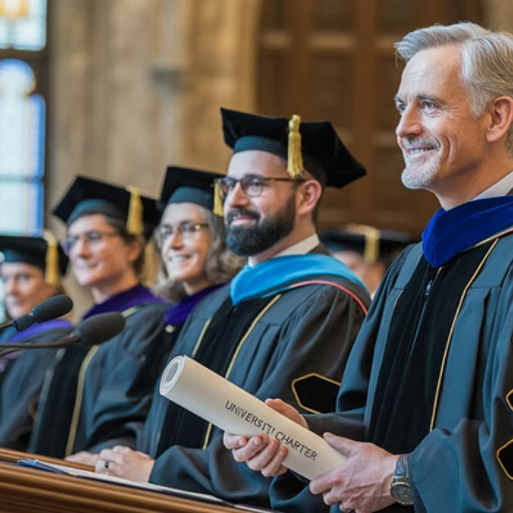
Disposições Finais e Certificações
A Faculdade HONPAR confere aos estudantes concluintes de curso de Graduação o diploma, e em cursos de Pós-Graduação, o certificado. O ato coletivo de colação de grau é realizado em sessão solene e pública, em dia previamente determinado pelo Diretor, sendo obrigatória a presença do corpo docente.
Este Regimento Geral entra em vigor na data de sua aprovação pelo órgão federal competente, aplicando-se as disposições que importem em alteração da estrutura curricular e do regime escolar a partir do ano subsequente ao de sua aprovação. Os casos omissos são resolvidos pelo Colegiado de Curso para assuntos acadêmicos e pelo Conselho Superior nos demais casos.

